Slide 1
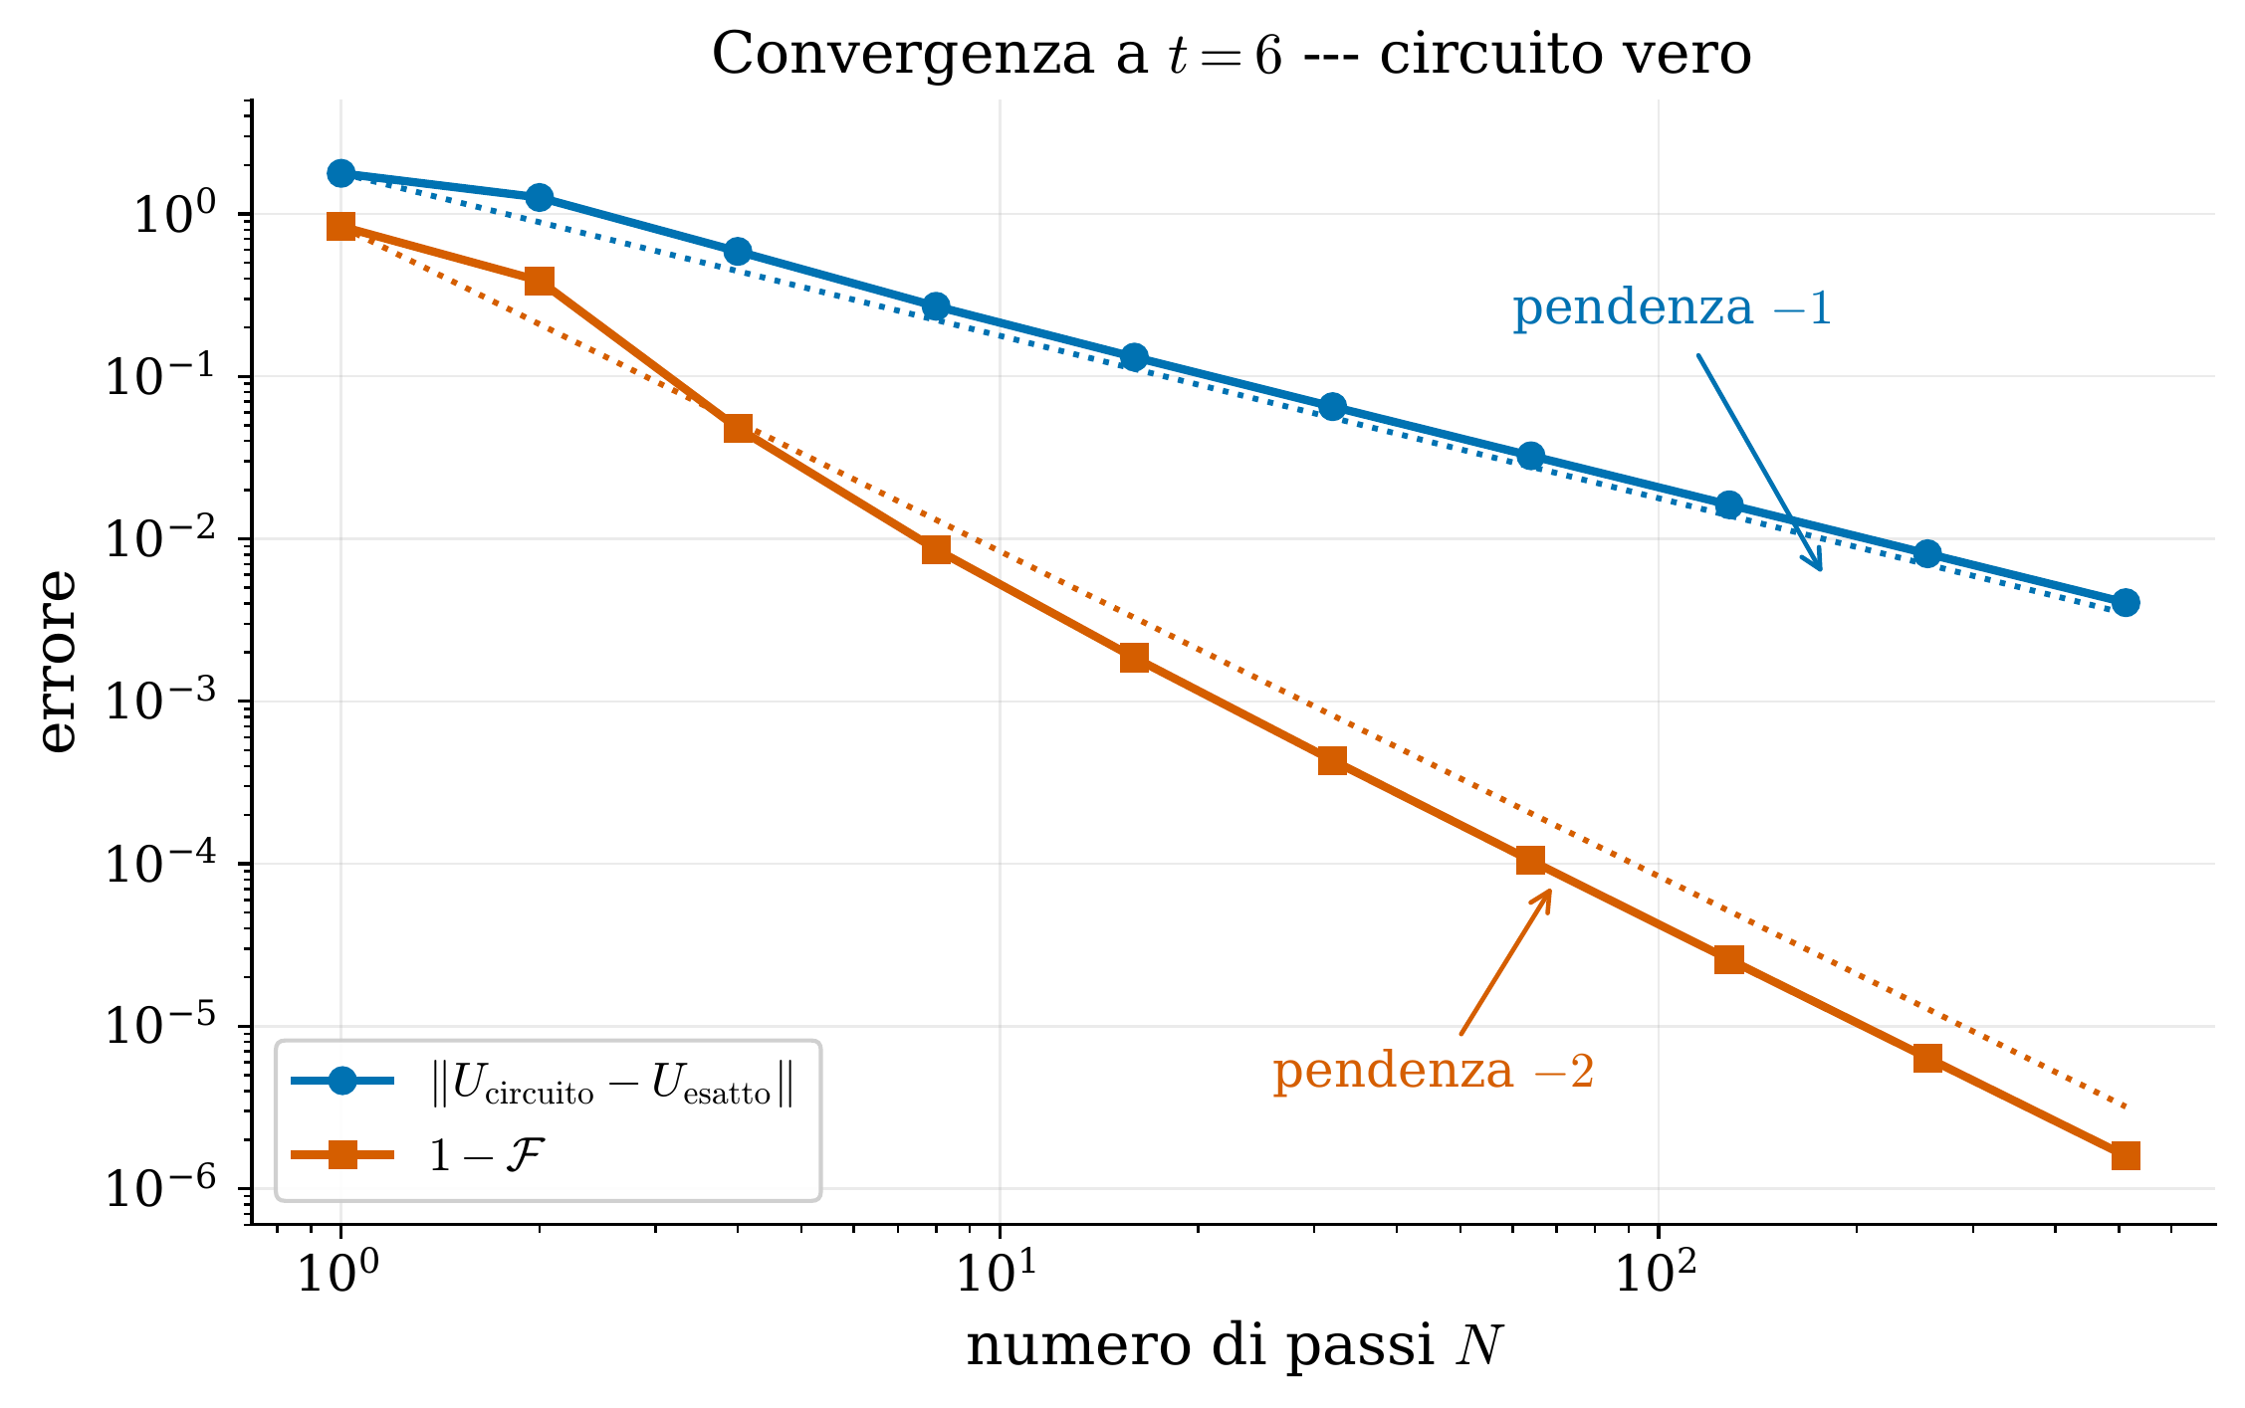
RISULTATI
Metodo di Trotter e verifica
U(τ) ≈ e^{−iH₂τ} e^{−iH₁τ}
P2 — punto di lavoro per la dinamica
b/J = −0.18, D/J = 1
Stato iniziale: |↑↑⟩
già usato in 07 per la sensibilità a D/J
Verifica dello scaling dell'errore
Pendenze misurate: −1.008 (operatore) — −2.059 (fidelity)
Valori teorici attesi: −1 e −2
Costo in porte: 3 CNOT per passo (ricompilato, da 5)

